Slide 1
第6章 时序逻辑器件
本章主要内容
6.1 时序逻辑电路概述
6.2 时序电路的功能描述
6.3 时序电路的分析与设计
6.4 寄存器与移位寄存器
6.5 计数器
6.6 典型时序逻辑单元电路

Slide 2
本章重点：
1. 掌握时序逻辑电路的分析方法和设计方法
2. 掌握寄存器和计数器的设计思想、逻辑功能及应用
本章难点：
计数器的设计及应用

Slide 3
6.1 时序逻辑电路概述
1. 时序逻辑电路的特点
功能上
任一时刻的输出不但与该时刻的输入信号有关，而且还与电路的状态有关。
电路结构上
  包含组合电路和存储电路两部分，其中存储电路是必不可少的；
  存储电路的输出必须反馈到组合电路的输入端，与组合电路的输入一起决定时序逻辑电路的输出。

Slide 4
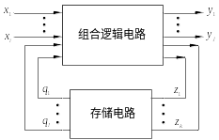
2. 时序电路的结构框图与功能描述
时序电路外部输出信号
时序电路外部输入信号
内部输出信号
内部输入信号
存储电路
输入信号
存储电路
输出信号
把状态变量（通常指触发器输出信号组合）按规定的次序排列起来构成的二进制代码称为该时刻时序电路的状态。若状态变量个数为n，状态数为M，则M＝2n。

Slide 5
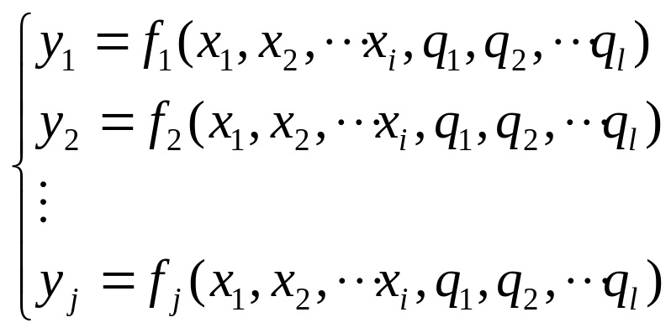
时序电路功能描述
这四组信号之间的关系可用三组方程来描述。
(1) 输出方程（组）
描述时序电路外部输出信号与外部输入信号
和状态之间关系的逻辑表达式 。

Slide 6
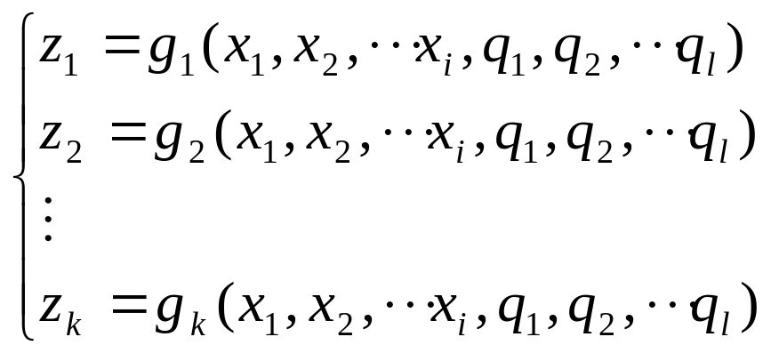
(2) 驱动方程（组）
描述时序电路内部输出信号（存储电路的输入信号/驱动信号）与输入信号和状态之间关系的逻辑表达式 。

Slide 7
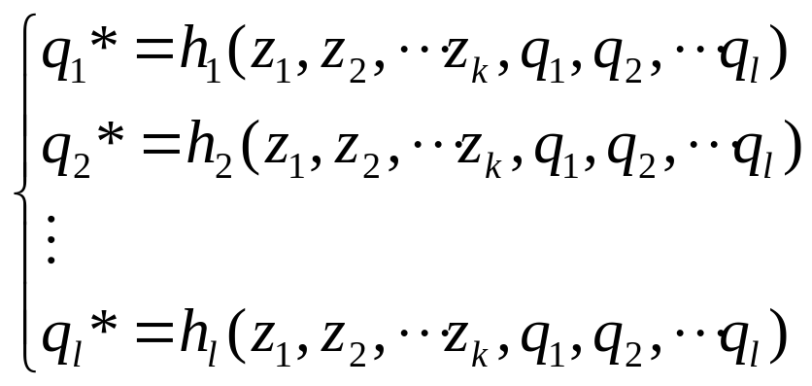
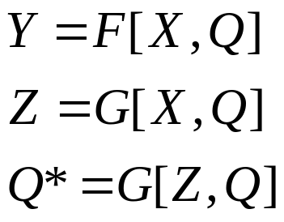
(3) 状态方程（组）
描述次态与现态、驱动信号之间关系的逻辑表达式 。与触发器类型相关。
为了方便起见，上述三组方程也可以表示成向量形式：
上述3组方程确定后，电路的逻辑功能便确定。

Slide 8
3. 时序电路的分类
根据内部存储单元状态更新的特点不同可分为：
同步时序电路：所有存储单元受同一时钟脉冲控制，状态更新是同时进行的；
同步时序逻辑电路通常工作速度较快，电路相对复杂，可靠性高。
异步时序电路：存储单元不完全受同一时钟脉冲控制，因而状态更新不是同时进行的。
异步时序逻辑电路通常工作速度较慢，电路结构简单。

Slide 9
3. 时序电路的分类
根据输出信号的特点可分为：
Mealy型：Y=F[X, Q] 电路输出是电路输入和电路状态的函数
Moore型：Y=F[Q] 电路输出仅为电路状态的函数
Moore型电路可分为两种情况：一是时序电路本身没有外部输入信号；二是外部输入信号的变化先引起状态的变化，状态的变化再决定输出信号。可见， Moore型电路不过是Mealy型电路的特例。

Slide 10
6.2 时序电路的功能描述
虽然输出方程组、驱动方程组和状态方程组能够系统地描述时序电路的功能，但并不直观，所以还需要借助一些直观形象的图、表来描述时序电路的逻辑功能。常用的有状态转换表、状态转换图和时序图三种。

Slide 11
6.2 时序电路的功能描述
6.2.1 状态转换表
状态转换表简称状态表，是以表格的形式描述时序电路的次态Q*、外部输出信号Y与外部输入信号X以及现态Q之间的关系。
状态转换表有两种常用的形式，分别如表6-1和表6-2所示。

Slide 12
表6-1 状态转换表形式1
现态Q₂Q₁Q₀ |  |  | 次态Q₂*Q₁*Q₀* |  |  |  |  |  | 输出Y
 |  |  | X=0时 |  |  | X=1时 |  |  | X=0时 | X=1时
0 | 0 | 0 | 0 | 0 | 1 | 1 | 1 | 1 | 0 | 1
0 | 0 | 1 | 0 | 1 | 0 | 0 | 0 | 0 | 0 | 0
0 | 1 | 0 | 0 | 1 | 1 | 0 | 0 | 1 | 0 | 0
0 | 1 | 1 | 1 | 0 | 0 | 0 | 1 | 0 | 0 | 0
1 | 0 | 0 | 1 | 0 | 1 | 0 | 1 | 1 | 0 | 0
1 | 0 | 1 | 1 | 1 | 0 | 1 | 0 | 0 | 0 | 0
1 | 1 | 0 | 1 | 1 | 1 | 1 | 0 | 1 | 0 | 0
1 | 1 | 1 | 0 | 0 | 0 | 1 | 1 | 0 | 1 | 0

Slide 13
表6-2 状态转换表形式2
时钟CLK | 状态Q₂Q₁Q₀ |  |  |  |  |  | 输出Y
 | X=0时 |  |  | X=1时 |  |  | X=0时 | X=1时
0 | 0 | 0 | 0 | 0 | 0 | 0 | 0 | 1
1 | 0 | 0 | 1 | 1 | 1 | 1 | 0 | 0
2 | 0 | 1 | 0 | 1 | 1 | 0 | 0 | 0
3 | 0 | 1 | 1 | 1 | 0 | 1 | 0 | 0
4 | 1 | 0 | 0 | 1 | 0 | 0 | 0 | 0
5 | 1 | 0 | 1 | 0 | 1 | 1 | 0 | 0
6 | 1 | 1 | 0 | 0 | 1 | 0 | 0 | 0
7 | 1 | 1 | 1 | 0 | 0 | 1 | 1 | 0
8 | 0 | 0 | 0 | 0 | 0 | 0 | 0 | 1

Slide 14
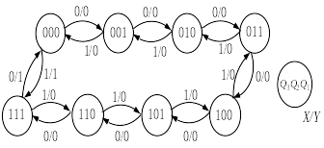
6.2.2 状态转换图
状态转换图简称状态图，是以图形的方式描述时序电路的逻辑功能。
表6-1/2所示的状态转换表对应的状态转换图如下图所示。每个状态用一个圆圈表示，圈内的数字表示状态编码，圈外的箭头线表示状态的转换方向，并在线旁标明状态转换的输入条件和输出结果。通常将输入条件写在斜线的上方，将输出结果写在斜线的下方。

Slide 15
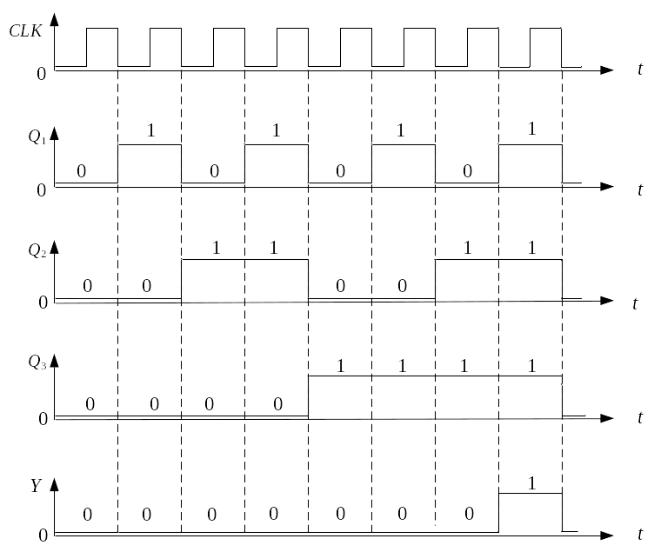
6.2.3 时序图
时序图又称为波形图，是用随时间变化的波形来描述时钟脉冲、输入信号、输出信号以及电路状态的对应关系。
在表6-1/2所示的状态转换表中，如果状态转换
发生在时钟下降沿，则在X=0时对应的时序图如右图所示。
在数字电路仿真或实验中，经常利用时序图验证或检查时序电路的逻辑功能。

Slide 16
6.3 时序电路的分析与设计
由于同步时序电路具有更高的可靠性和更快的工作速度，因此在设计数字系统时应尽量设计成同步时序电路。所以本节主要讲述同步时序电路的分析与设计，对于异步时序电路，只进行简单分析。
6.3.1 时序电路分析
所谓时序电路分析，就是对于给定的时序电路，确定其逻辑功能和工作特点。具体地说，就是分析在一系列时钟脉冲作用下电路状态的转换规律和输出信号的变化规律。

Slide 17
同步时序逻辑电路分析的一般步骤：
(1) 写出输出方程组和驱动方程组；
(2) 求出状态方程组；
将驱动方程代入相应触发器的特性方程中，得到各触发器次态的函数表达式——状态方程；
(3) 列出状态转换表，画出状态转换图（或时序图）；
(4) 确定逻辑功能。

Slide 18
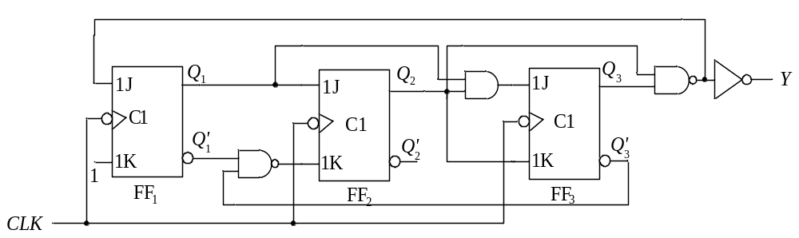
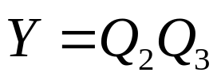
【例6-1】分析下图所示时序电路的逻辑功能。
解：该电路为同步时序电路，而且没有外部输入信号，故为Moore型电路。
(1) 写出输出方程和驱动方程组
电路只有一个输出信号Y，其函数表达式为

Slide 19
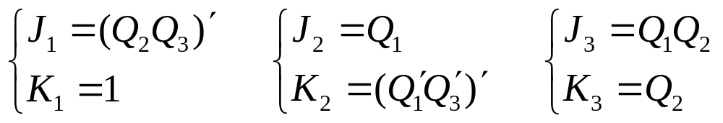
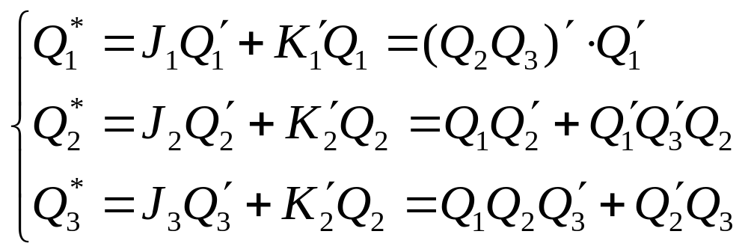
电路内部有三个JK触发器，所以共有六个驱动方程：
(2) 求出状态方程组
将驱动方程组代入JK触发器的特性方程Q*=JQ′+K′Q中，得到电路的状态方程组为

Slide 20
(3) 列出状态转换表，画出状态转换图
现态Q₃Q₂Q₁ |  |  | 次态Q₃*Q₂*Q₁* |  |  | 输出 Y
0 | 0 | 0 | 0 | 0 | 1 | 0
0 | 0 | 1 | 0 | 1 | 0 | 0
0 | 1 | 0 | 0 | 1 | 1 | 0
0 | 1 | 1 | 1 | 0 | 0 | 0
1 | 0 | 0 | 1 | 0 | 1 | 0
1 | 0 | 1 | 1 | 1 | 0 | 0
1 | 1 | 0 | 0 | 0 | 0 | 1
1 | 1 | 1 | 0 | 0 | 0 | 1

Slide 21
(3) 列出状态转换表，画出状态转换图
表6-3 例6-1电路的状态转换表
设电路的初始状态Q₃Q₂Q₁=000。将
Q₃Q₂Q₁=000代入到状态方程组和输出方程中，得到在第一个时钟脉冲作用下时序电路的次态和输出。再将这组状态作为现态，分析在第二个时钟脉冲作用下电路的次态和输出。依次类推。
CLK | Q₃ | Q₂ | Q₁ | Y
0 | 0 | 0 | 0 | 0
1 | 0 | 0 | 1 | 0
2 | 0 | 1 | 0 | 0
3 | 0 | 1 | 1 | 0
4 | 1 | 0 | 0 | 0
5 | 1 | 0 | 1 | 0
6 | 1 | 1 | 0 | 1
7 | 0 | 0 | 0 | 0
0 | 1 | 1 | 1 | 1
1 | 0 | 0 | 0 | 0

Slide 22
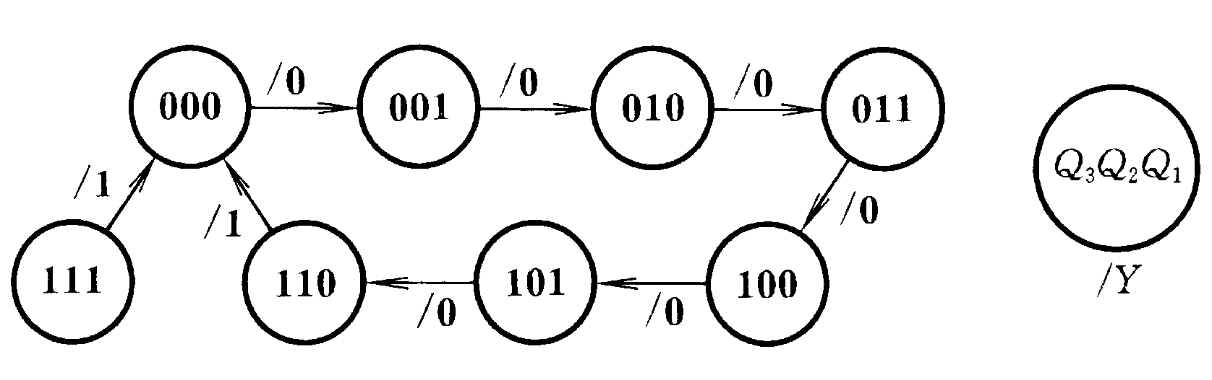
状态转换图如下图所示。
(4) 确定逻辑功能
该时序电路用于统计时钟脉冲的个数，每七个脉冲输出一个信号，因此称为七进制计数器，Y为进位信号。
自启动功能是指时序电路处于无效状态时，经过有限个时钟脉冲能够回到有效循环中去。
从状态转换图可以看出，无效状态“111”经过有限个时钟脉冲能回到有效循环状态中，因此称该电路具有“自启动”功能。

Slide 23
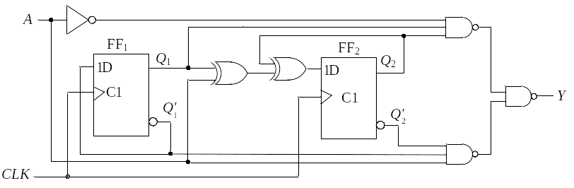
【例6-2】分析下图所示时序电路的逻辑功能。
解：该电路为同步时序电路，由于输出Y与输入A有关，故为Mealy型电路。
(1) 写出输出方程和驱动方程组
电路只有一个输出信号Y，其函数表达式为

Slide 24
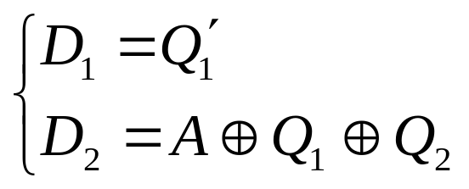
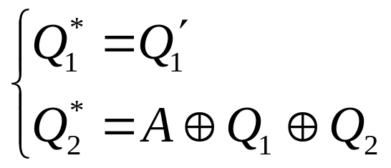
电路内部有两个D触发器，所以共有两个驱动方程：
(2) 求出状态方程组
将驱动方程组代入D触发器的特性方程Q*=D中，得到电路的状态方程组为

Slide 25
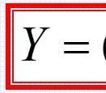
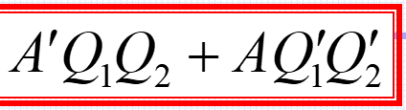
(3) 列出状态转换表，画出状态转换图
设电路的初始状态Q₂Q₁=00。外部输入信号A=0和A=1时，状态转换表如表所示。
例6-2电路的状态转换表
Q₂ Q₁ | A=0 |  |  | A=1
 | Q₂* | Q₁* | Y | Q₂* | Q₁* | Y
0 0 | 0 | 1 | 0 | 1 | 1 | 1
0 1 | 1 | 0 | 0 | 0 | 0 | 0
1 0 | 1 | 1 | 0 | 0 | 1 | 0
1 1 | 0 | 0 | 1 | 1 | 0 | 0

Slide 26
(3) 列出状态转换表，画出状态转换图
设电路的初始状态Q₂Q₁=00。外部输入信号A=0和A=1时，状态转换表如表6-4所示。
表6-4 例6-2电路的状态转换表
CLK | A=0 |  |  | A=1
 | Q₂ | Q₁ | Y | Q₂ | Q₁ | Y
0 | 0 | 0 | 0 | 0 | 0 | 1
1↑ | 0 | 1 | 0 | 1 | 1 | 0
2↑ | 1 | 0 | 0 | 1 | 0 | 0
3↑ | 1 | 1 | 1 | 0 | 1 | 0
4↑ | 0 | 0 | 0 | 0 | 0 | 1

Slide 27
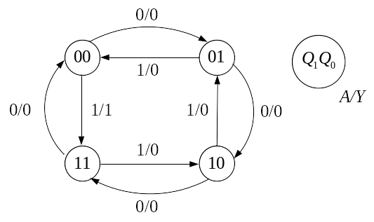
状态转换图如下图所示。
1
(4) 确定逻辑功能
该电路为同步四进制加/减计数器：当A=0时为四进制加法计数器，Y为进位信号；A=1时为四进制减法计数器，Y为借位信号。
由于两个触发器的4个状态均为有效状态，所以该电路具有自启动功能。

Slide 28
6.3.2 时序电路设计
所谓时序电路设计，就是对于给定的时序逻辑问题，画出能够满足逻辑功能要求的时序电路。
从时序电路的分析过程可以看出，只要得到驱动方程组和输出方程组，结合所选触发器的类型，就能画出时序电路图，所以时序电路设计的关键是求出驱动方程组和输出方程组。

Slide 29

6.3.2 时序电路设计
对于同步时序逻辑电路，由于内部触发器的时钟相同，而且时钟只起同步控制作用，所以设计过程相对简单一些，具体设计步骤如下图所示。

Slide 30
同步时序逻辑电路的设计步骤：
(1) 逻辑抽象，画出原始的状态转换图或列出状态转换表
  分析给定的逻辑问题，确定输入变量（因）、输出变量（果）以及电路的状态数；
  定义每个输入变量、输出变量和状态的确切含义；
  画出状态转换图或列出状态转换表；
首先设立初始状态，然后从初始状态出发考虑在各种输入作用下的状态转移和输出响应。
一般来说，当在某个状态下输入信号作用的结果能用已有状态表示时，应转向相应的已有状态。仅当已有状态不满足时，才能增加新的状态。

Slide 31
同步时序逻辑电路的设计步骤：
(2) 状态化简，获得最简的状态转换图或状态转换表
状态化简的基本方法是寻找等价状态。
等价状态：若两个状态在相同的输入条件下，转换到相同的次态去，并且具有相同的输出，那么称这两个状态为等价状态。
等价状态是重复的，可以合并为一个状态。

Slide 32
(3) 状态编码，得到具体的状态转换图或状态转换表
为每个状态指定不同取值的过程称为状态编码，或称为状态分配。
常用的编码方式有三种：顺序编码、循环编码和一位热码编码方式。
顺序编码即按二进制或BCD码的顺序进行编码，优点是简单，容易记忆，缺点是不利于提高电路工作的可靠性。
循环码的特点是任意两个相邻状态只有一位不同，用于编码二进制计数器这种转换关系简单的时序电路时不会产生竞争−冒险，因而可靠性很高。对于复杂时序电路设计，效果与顺序编码相同。

Slide 33
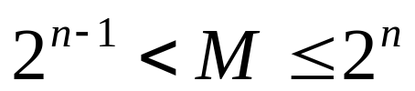
采用顺序编码或循环编码时，所用触发器的个数n与化简后的状态数M之间应满足：
一位热码(One-hot)是指任意一组状态编码中只有一位为1，其余均为0。采用一位热码编码方式时， M个状态就需要用M个触发器，即n=M。由于一位热码在任意状态间转换时只有两位发生变化，因而可靠性比顺序编码方式高，而且状态译码电路简单。
状态编码直接关系到设计出的电路复杂度和可靠性等问题，因此需要根据具体的设计要求合理选用。

Slide 34
(4) 求出状态方程组、驱动方程组和输出方程组
根据状态转换图或状态转换表，将每个存储单元的次态、外部输出信号与现态以及输入信号之间的关系用卡诺图表示，从中推出状态方程组和输出方程组，再结合所选触发器的特性方程，求出相应的驱动方程组。
从理论上讲，电路设计所用的触发器类型可以任选。一般来说，选用功能强大的JK触发器设计过程复杂而电路简单，选用功能简单的D触发器则设过程简单而电路复杂。

Slide 35
(5) 检查电路能否自启动
若状态编码时存在无效状态，就需要检查所设计的电路是否具有自启动功能。
当电路不具有自启动功能时
∗可通过修改逻辑设计，使无效状态能够回到有效循环中去，
∗也可以在加电时利用触发器的复位与置位功能将电路的初始状态强制设置为某个有效状态。
(6) 画出电路图
根据选用触发器的类型以及所求出的驱动方程组和输出方程组，画出时序电路图。

Slide 36
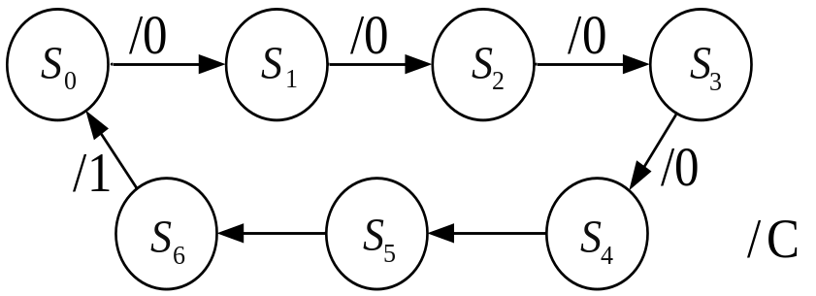
【例6-3】设计一个带有进位输出端的七进制计数器。
解：(1)逻辑抽象，画出原始的状态转换图或列出状态转换表
计数器没有输入信号，只有进位输出信号，用
逻辑变量C表示，规定有进位输出时C=1，无进位输出时C=0。
七进制计数器有7个不同的状态，分别用S₀、S₁、…、 S₆表示，画出其状态转换图如右图所示。

Slide 37
(2) 状态化简
无等价状态，不需要化简。
表6-5 例6-3电路的状态转换表
状态变化顺序 | 状态编码 |  |  | 进位输出C | 等效十进制数
 | Q₃ | Q₂ | Q₁
S₀ | 0 | 0 | 0 | 0 | 0
S₁ | 0 | 0 | 1 | 0 | 1
S₂ | 0 | 1 | 0 | 0 | 2
S₃ | 0 | 1 | 1 | 0 | 3
S₄ | 1 | 0 | 0 | 0 | 4
S₅ | 1 | 0 | 1 | 0 | 5
S₆ | 1 | 1 | 0 | 1 | 6
S₀ | 0 | 0 | 0 | 0 | 0
(3) 状态编码
由于M=7，故应取触发器数目n=3，取自然二进制数的000~110作为S₀~S₆的编码，可画出电路的状态转换表如表6-5所示。

Slide 38
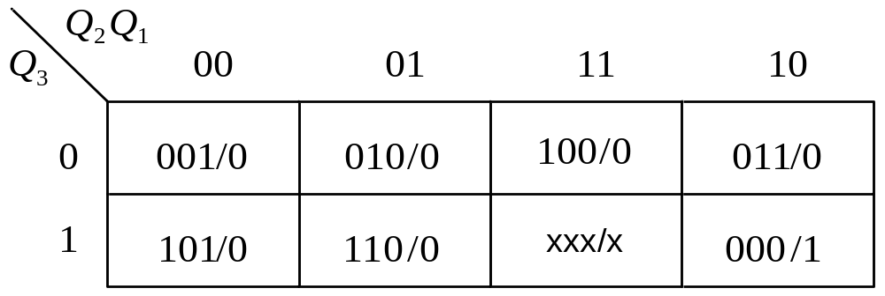
(4) 选定触发器的类型，列状态方程、驱动方程和输出方程
由于电路的次态Q₃*Q₂*Q₁*和进位输出C唯一地取决于电路现态Q₃Q₂Q₁的取值，故根据表6-5可画出表示次态Q₃*Q₂*Q₁*和进位输出C的卡诺图如下图所示。

Slide 39
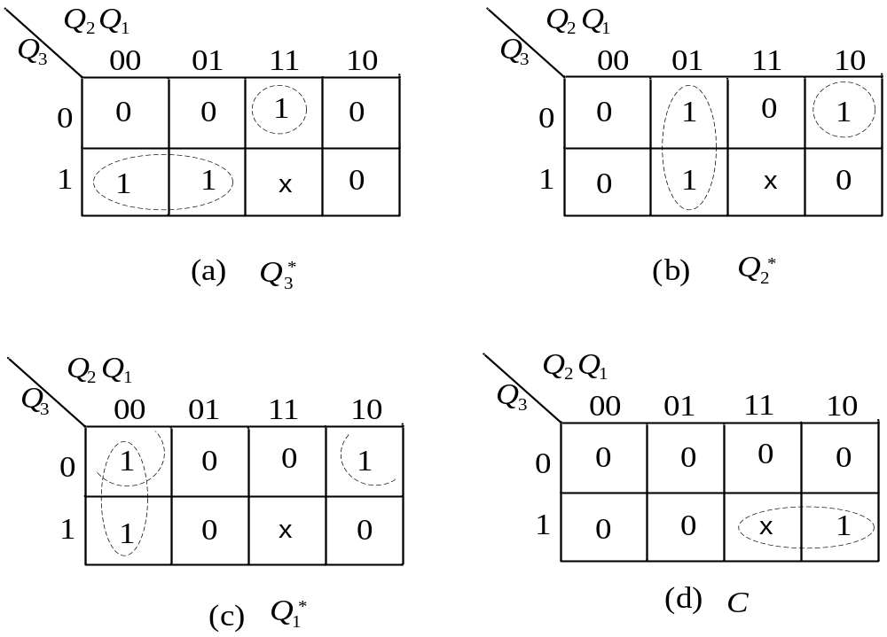
为了得到电路的状态方程和输出方程，将上图所示卡诺图分解为下图所示的4个卡诺图。

Slide 40
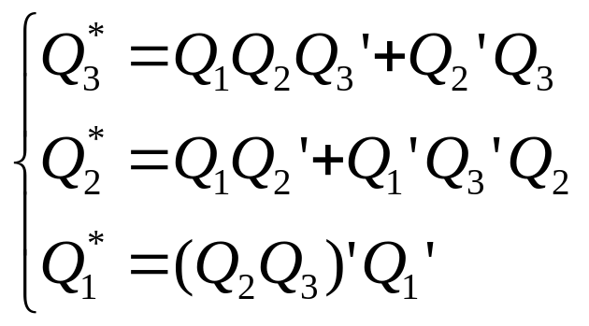
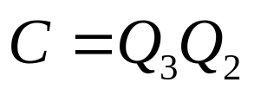
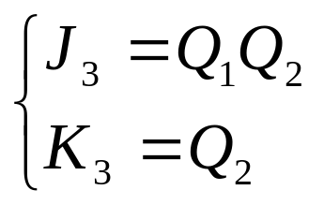
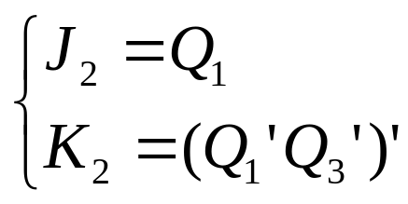
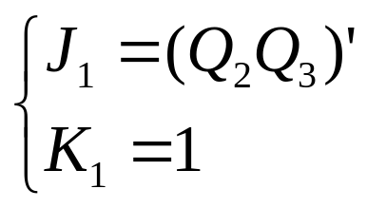
从上图可得到电路的状态方程为
输出方程为
若选用JK触发器，则将状态方程变换为JK触发器特性方程的标准形式，即Q*=JQ′+K′Q，得到各个触发器的驱动方程为

Slide 41
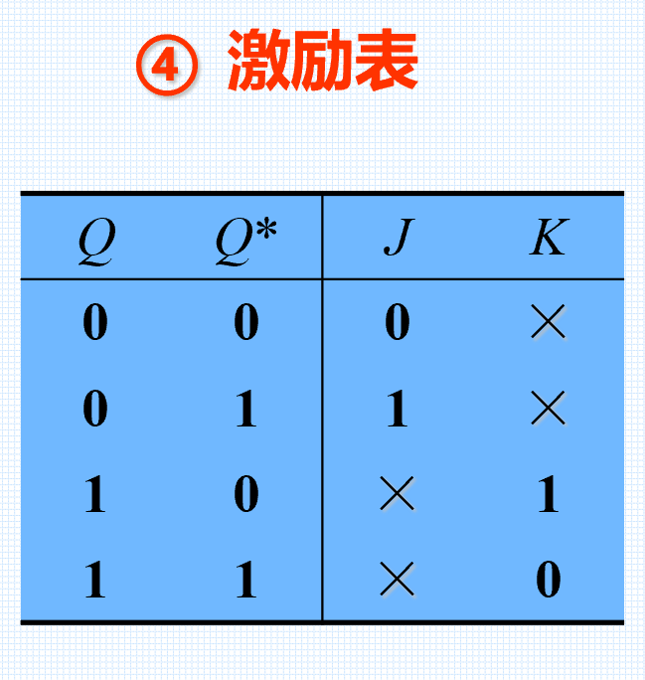
确定激励方程（驱动方程）
激励表法
J₃
Q₂ Q₁
K₃
Q₂ Q₁
00
01
11
10
Q₃
00
01
11
10
Q₃
0
0
0
1
0
0
x
x
x
x
1
x
x
x
x
1
0
0
x
1

Slide 42
确定激励方程（驱动方程）
激励表法
J₂
Q₂ Q₁
J₁
Q₂ Q₁
00
01
11
10
00
01
11
10
Q₃
Q₃
0
0
1
x
x
0
1
x
x
1
1
0
1
_{X}
_{X}
1
1
x
x
0
K₂
Q₂ Q₁
K₁
Q₂ Q₁
Q₃
00
01
11
10
Q₃
00
01
11
10
0
x
x
1
0
0
x
1
1
x
1
x
x
x
1
1
x
1
x
x

Slide 43
(5) 检查电路能否自启动
采用顺序编码时，状态111为无效状态。从卡诺图化简过程可以看出，状态111的次态已经规定为000，因此电路具有自启动功能。完整的状态转换图如下图所示。

Slide 44
(6) 画出逻辑图
根据输出方程和驱动方程画得计数器的逻辑图如下图所示。与例6-1电路完全相同。

Slide 45
【例6-4】设计一个串行数据检测器，要求连续输入四个或四个以上的1时输出为1，否则输出为0。
解：(1) 逻辑抽象，画出原始的状态转换图或列出状态转换表
首先确定输入变量和输出变量。串行数据检测器应该具有一个串行数据输入端和一个检测结果输出端，分别用X和Z表示。
再确定电路的状态数。由于检测器用于检测“1111”序列，所以电路需要识别和记忆连续输入1的个数，因此预设电路内部有S₀、S₁、S₂、S₃和S₄五个状态，其中S₀表示还没有接收到一个1，S₁表示已经接收到一个1，S₂表示已经接收到两个1，S₃表示已经接收到三个1，S₄表示已经接收到四个1。

Slide 46

画出检测器的状态转换图如下图所示。
(2) 状态化简，获得最简的状态图或转换表
表6-6 串行数据检测器的状态转换表
X
为了便于寻找等价状态，将状态转换图转换为表6-6所示的状态转换表。
 | 0 | 1
S₀ | S₀/0 | S₁/0
S₁ | S₀/0 | S₂/0
S₂ | S₀/0 | S₃/0
S₃ | S₀/0 | S₄/1
S₄ | S₀/0 | S₄/1
S
从状态转换表可以看出，S₃和S₄为等价状态，可以合并为一个状态，化简后的状态转换表如表6-7所示。

Slide 47
表6-7 化简后的状态转换表
X
 | 0 | 1
S₀ | S₀/0 | S₁/0
S₁ | S₀/0 | S₂/0
S₂ | S₀/0 | S₃/0
S₃ | S₀/0 | S₃/1
S
(3) 状态编码，得到具体的状态图或转换表
采用顺序编码方式，检测器有4个有效状态，需要用2个触发器实现，状态分别用Q₁Q₀表示，并且用00、01、10、11分别编码S₀、S₁、S₂、S₃。
(4) 求状态方程、驱动方程和输出方程
根据表6-6所示的状态表可画出触发器的次态Q₁*Q₀*和输出Z的卡诺图如下图所示。

Slide 48
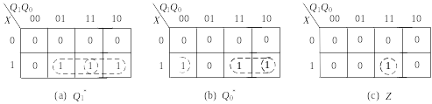
将上面的卡诺图拆分成3张卡诺图，分别表示次态Q₁*、Q₀*和输出Z三个逻辑函数，如下图所示。

Slide 49
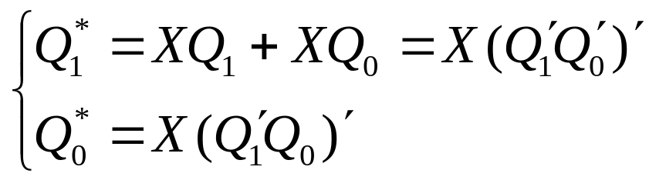
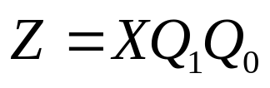
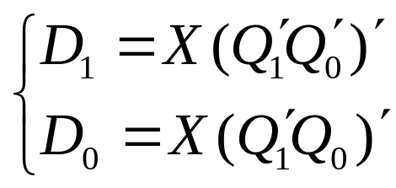
经卡诺图化简后得到检测器的状态方程
和输出方程
选用D触发器设计时，将状态方程与D触发器的特性方程Q*=D进行对比，得出驱动方程

Slide 50
(5) 检查电路能否自启动
由于电路没有无效状态，所以能够自启动。
(6) 画出逻辑电路图
根据驱动方程和输出方程，画出串行数据检测器的逻辑电路如下图所示。

Slide 51
6.4 寄存器与移位寄存器
寄存器定义与分类
  寄存器(Register)是计算机的一个重要部件，用于暂时存放一组二值代码，如参加运算的数据、运算结果、指令等。它被广泛用于各类数字系统和数字计算机中。
  由有记忆功能的触发器/锁存器组成；还有一些接收数据的控制门，以便在同一个接收命令作用下使各触发器同时接收数据。
  一个触发器能存储1位二值代码，用N个触发器组成的寄存器能存储一组N位的二值代码
  触发器的触发方式决定了寄存器的触发方式。数码寄存器常用的是上升沿触发的D触发器（边沿触发）和门控D锁存器，较少采用主-从触发器。
  寄存器的操作：读/写/复位（清零）
Notes:
参见王尔乾书P188
由于要寄存数据，它必然由有记忆功能的触发器组成。
按功能可分为：数码寄存器和移位寄存器。
移位寄存器中的数据可以在移位脉冲作用下依次逐位右移或左移——单向，或者在功能控制输入信号的控制下左移或右移——双向；数据既可以并行输入、并行输出，也可以串行输入、串行输出，还可以并行输入、串行输出，串行输入、并行输出，十分灵活，用途也很广。

Slide 52
6.4 寄存器与移位寄存器
6.4.1 寄存器
寄存器(Register)用于存储一组二值信息。由于一个锁存器/触发器只能存储1位数据，所以存储n位信息需要使用n个锁存器/触发器。
使用D锁存器/触发器构成寄存器最为方便。
用门控D锁存器构成的四位寄存器的逻辑图如下图所示。

Slide 53
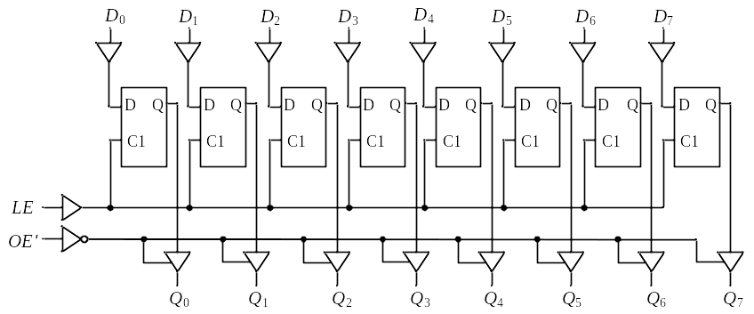
74HC373/573是由门控D锁存器组成八位三态寄存器，内部逻辑如下图所示。
当锁存允许端LE(Latch Enable)为高电平时，输出Q₀~Q₇跟输入数据D₀~D₇保持一致，是“透明”的；当LE为低电平时Q₀~Q₇保持不变。当输出控制端OE′(Output Enable)为低电平时允许数据输出；当OE′为高电平时输出Q₀~Q₇为高阻状态。

Slide 54
74HC373/573的功能表如表6-8所示。
表6-8 74HC373/573的功能表
OE′ | LE | D | Q
L | H | H | H
L | H | L | L
L | L | × | Q₀
H | × | × | 高阻

Slide 55
用边沿D触发器构成的四位寄存器的逻辑图如下图所示。

Slide 56
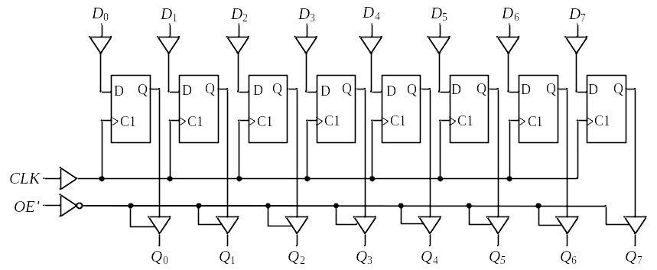
74HC374/574是由边沿D触发器组成的八位三态寄存器，内部逻辑如下图所示。
74HC374/574的功能表如表6-9所示。
表6-9 74HC374/574的功能表
OE′ | CLK | D | Q
L | ↑ | H | H
L | ↑ | L | L
L | L | × | Q₀
H | × | × | 高阻

Slide 57
数据寄存器与数据锁存器的区别
数据寄存器和数据锁存器的区别：
  数据寄存器由边沿触发的触发器组成。通常由同步时钟信号来控制，属于脉冲敏感型，适于数据有效提前于控制信号（一般为时钟信号）有效、并要求同步操作的场合。
  数据锁存器由电位触发器（即D锁存器）组成。一般由电平信号来控制，属于电平敏感型，适于数据有效滞后于控制信号有效的场合。
Notes:
用assign语句：assign q=clk?d:q;

Slide 58
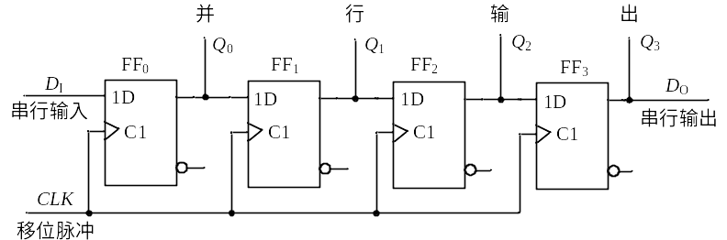
6.4.2 移位寄存器
移位寄存器(Shift Register)是在寄存器的基础上改进而来的，不但具有数据存储功能，而且还可以在时钟脉冲的作用下实现数据的移动。
1、由边沿D触发器组成的四位移位寄存器

Slide 59
设移位寄存器的初始状态Q₀Q₁Q₂Q₃=x₀x₁x₂x₃（x表示未知），D_{I}输入数据依次为D₃、D₂、D₁和D₀，则在时钟脉冲作用下，移位寄存器的状态转换如表6-10所示。可以看到，经过四个时钟脉冲，将数据D₀D₁D₃D₃依次存入寄存器Q₀Q₁Q₂Q₃中，实现了数据存储功能。
表6-10 移位寄存器的状态转换表
CLK | D_{I} | Q₀ | Q₁ | Q₂ | Q₃
0 | D₃ | x₀ | x₁ | x₂ | x₃
1↑ | D₂ | D₃ | x₀ | x₁ | x₂
2↑ | D₁ | D₂ | D₃ | x₀ | x₁
3↑ | D₀ | D₁ | D₂ | D₃ | x₀
4↑ | x | D₀ | D₁ | D₂ | D₃

Slide 60
除具有存储功能之外，移位寄存器还增加了以下三个附加功能：
(1) 作为FIFO(First-In First-Out)缓存器。数据从D_{I}输入，延迟四个时钟周期后从D_{O}输出。
(2) 实现串行数据−并行数据的转换。数据D₀D₁D₃D₃经过四个时钟脉冲存入寄存器后，从Q₀Q₁Q₂Q₃同时取出即可实现串行数据到并行数据的转换。
(3) 若规定Q₀为低位、Q₃为高位，在没有发生溢出的情况下，每向右移动一位，数据扩大1倍（默认移入的数据为0）。

Slide 61
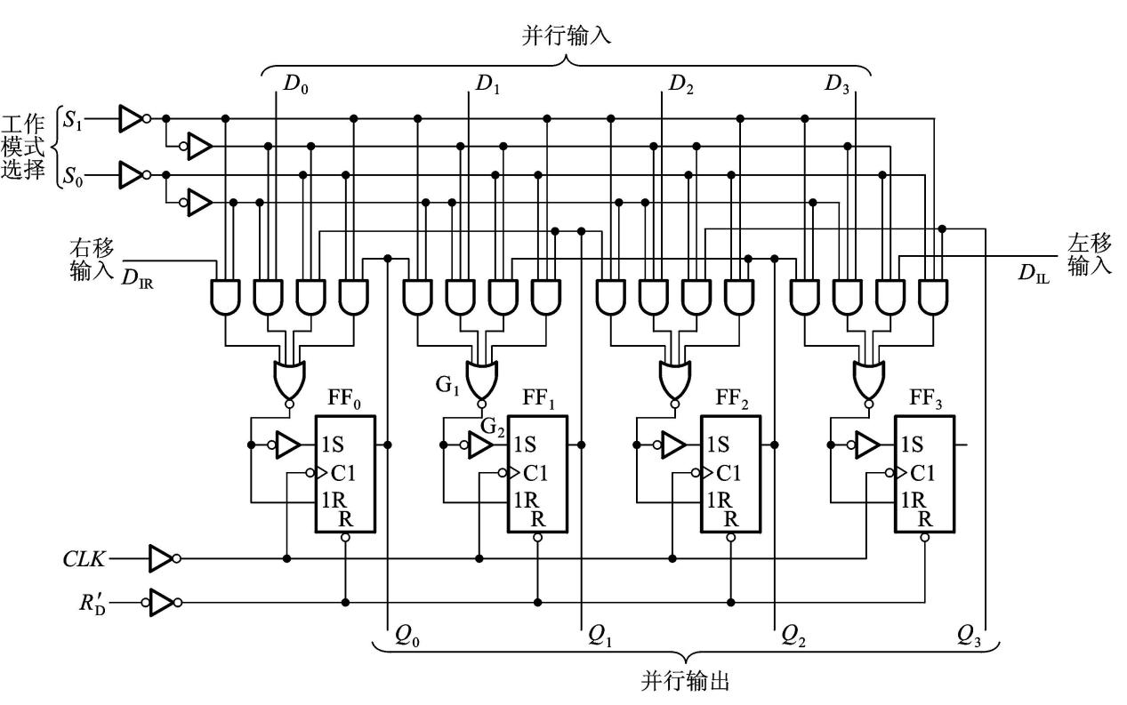
2、四位双向移位寄存器74HC194
在时钟脉冲作用下能够实现数据的并行输入、左移、右移和保持四种功能。

Slide 62
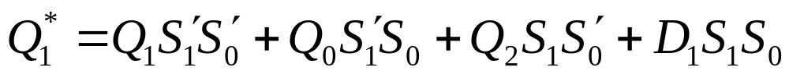
由内部逻辑图可以推出FF₁的状态方程为：
(1) 当S₁S₀=00时，Q₁*=Q₁。同理推得Q₀*=Q₀、Q₂*=Q₂、Q₃*=Q₃，因此74HC194工作在保持状态。
(2) 当S₁S₀=01时，Q₁*=Q₀。同理推得Q₀*=D_{IR}、Q₂*=Q₁、Q₃*=Q₂，因此74HC194处于右移（从低位向高位移）工作状态。
(3) 当S₁S₀=10时，Q₁*=Q₂。同理推得Q₀*=Q₁、Q₂*=Q₃、Q₃*=D_{IL}，因此74HC194处于左移（从高位向低位移）工作状态。
(4)当S₁S₀=11时，Q₁*=D₁。同理可以推得Q₀*=D₀，Q₂*=D₂，Q₃*=D₃，因此74HC194工作在并行输入状态。

Slide 63
此外，74HC194的R_{D}′为异步复位信号，当R_{D}′有效时，Q₀Q₁Q₂Q₃=0000。综上分析，可得74HC194的功能如表6-11所示。
表6-11 74HC194的功能表
输入 |  |  |  | 功能
CLK | R_{D}′ | S₁ | S₀ | 说明 | 解释
× | 0 | × | × | 复位 | Q₀Q₁Q₂Q₃=0000
↑ | 1 | 0 | 0 | 保持 | Q₀*Q₁*Q₂*Q₃*=Q₀Q₁Q₂Q₃
↑ | 1 | 0 | 1 | 右移 | Q₀*Q₁*Q₂*Q₃*=D_{IR}Q₀Q₁Q₂
↑ | 1 | 1 | 0 | 左移 | Q₀*Q₁*Q₂*Q₃*=Q₁Q₂Q₃D_{IL}
↑ | 1 | 1 | 1 | 并行输入 | Q₀*Q₁*Q₂*Q₃*=D₀D₁D₂D₃

Slide 64
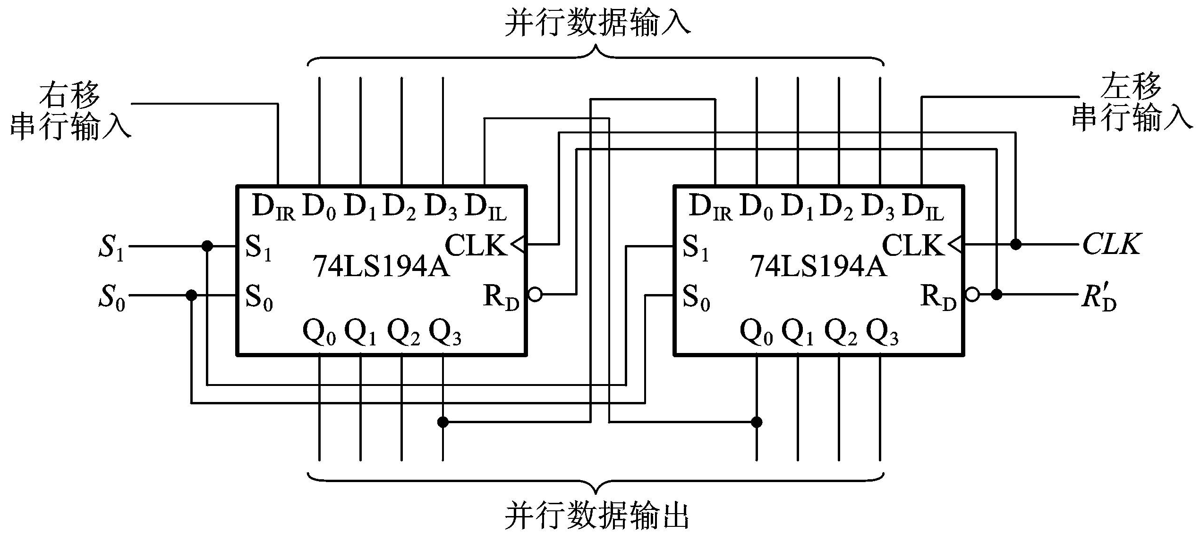
【例6-5】试用两片74HC194扩展成一个八位双向移位寄存器。
解：将两片74HC194的CLK、R_{D}′、S₁、S₀对应相接，将第一片的Q₃接到第二片的D_{IR}上，第二片的Q₀接到第一片的D_{IL}上，如下图所示。
74HC194
74HC194

Slide 65
【例6-6】分析下图所示时序电路的功能。
解：因R_{D}′ =1，S₁S₀=01，所以74HC194工作在右移状态。
设74HC194的初始状态Q₀Q₁Q₂Q₃=0000，在时钟脉冲作用下，分析可得电路的状态转换表如表6-12所示。

Slide 66
表6-12 例6-6电路的状态转换表
CLK | Q₀ | Q₁ | Q₂ | Q₃
0 | 0 | 0 | 0 | 0
1↑ | 1 | 0 | 0 | 0
2↑ | 1 | 1 | 0 | 0
3↑ | 1 | 1 | 1 | 0
4↑ | 1 | 1 | 1 | 1
5↑ | 0 | 1 | 1 | 1
6↑ | 0 | 0 | 1 | 1
7↑ | 0 | 0 | 0 | 1
8↑ | 0 | 0 | 0 | 0
从状态转换表可以看出，该电路由八个状态形成一个循环关系，故为八进制计数器。

Slide 67
【例6-7】用74HC194设计“1111”序列检测器。
解：利用74HC194的左移或右移功能，串行数据从D_{IL}或D_{IR}输入，当状态Q₀Q₁Q₂Q₃同时为1时，输出检测结果为1。
取S₁S₀=01时，74HC194处于右移工作状态。串行数据序列X从D_{IR}输入，Z为检测输出，设计电路如下图所示。

Slide 68
6.5 计数器
1．什么是计数器？
计数器(Counter) ：是一种对输入脉冲进行计数的时序逻辑电路，被计数的脉冲信号称作“计数脉冲”。
计数器在运行时，所经历的状态是周期性的，总是在有限个状态中循环，通常将一次循环所包含的状态总数称为计数器的“模”或者“计数容量”或者“进制”。

Slide 69

2.计数器的分类：
异步计数器
(按工作方式)
同步计数器
二进制计数器
计数器
十进制计数器
(按进位制)
N(其他)进制计数器
加法计数器
减法计数器
可逆计数器
(按计数方式 )
计数器的作用：计数、定时、分频、产生节拍脉冲等

Slide 70
6.5.1 同步计数器设计
表6-13 四位二进制加法计数器的状态转换表
CLK | Q₃ | Q₂ | Q₁ | Q₀ | 进位输出C
0 | 0 | 0 | 0 | 0 | 0
1 | 0 | 0 | 0 | 1 | 0
2 | 0 | 0 | 1 | 0 | 0
3 | 0 | 0 | 1 | 1 | 0
4 | 0 | 1 | 0 | 0 | 0
5 | 0 | 1 | 0 | 1 | 0
6 | 0 | 1 | 1 | 0 | 0
7 | 0 | 1 | 1 | 1 | 0
8 | 1 | 0 | 0 | 0 | 0
9 | 1 | 0 | 0 | 1 | 0
10 | 1 | 0 | 1 | 0 | 0
11 | 1 | 0 | 1 | 1 | 0
12 | 1 | 1 | 0 | 0 | 0
13 | 1 | 1 | 0 | 1 | 0
14 | 1 | 1 | 1 | 0 | 0
15 | 1 | 1 | 1 | 1 | 1
16 | 0 | 0 | 0 | 0 | 0
1. 同步二进制计数器
①四位二进制加法计数器
各触发器的状态转换规律：最低位Q₀每来一个时钟翻转一次；次低位Q₁在现态的最低位为1时翻转；次高位Q₂在现态的低两位同时为1时翻转；最高位Q₃在现态的低三位同时为1时翻转。

Slide 71
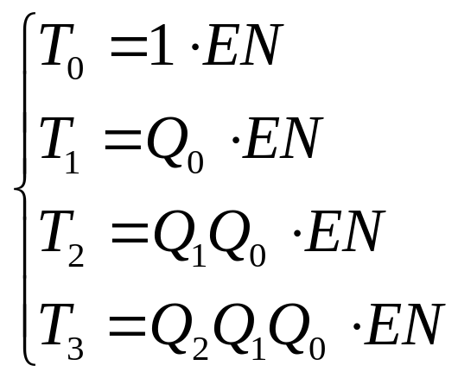
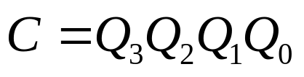
若基于T触发器设计，则可以根据内部触发器状态转换的规律直接推出其驱动方程。
T触发器只有具有保持和翻转功能，考虑到引入计数允许信号EN时，驱动方程分别为
输出方程为

Slide 72
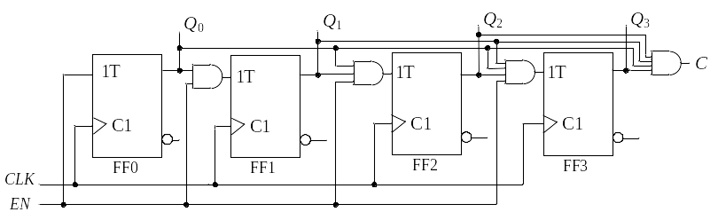
按上述驱动方程和输出方程即可设计出如下图所示的同步四位二进制加法计数器。

Slide 73
表6-14 四位二进制减法计数器的状态转换表
CLK | Q₃ | Q₂ | Q₁ | Q₀ | 借位输出B
0 | 1 | 1 | 1 | 1 | 0
1 | 1 | 1 | 1 | 0 | 0
2 | 1 | 1 | 0 | 1 | 0
3 | 1 | 1 | 0 | 0 | 0
4 | 1 | 0 | 1 | 1 | 0
5 | 1 | 0 | 1 | 0 | 0
6 | 1 | 0 | 0 | 1 | 0
7 | 1 | 0 | 0 | 0 | 0
8 | 0 | 1 | 1 | 1 | 0
9 | 0 | 1 | 1 | 0 | 0
10 | 0 | 1 | 0 | 1 | 0
11 | 0 | 1 | 0 | 0 | 0
12 | 0 | 0 | 1 | 1 | 0
13 | 0 | 0 | 1 | 0 | 0
14 | 0 | 0 | 0 | 1 | 0
15 | 0 | 0 | 0 | 0 | 1
16 | 1 | 1 | 1 | 1 | 0
②四位二进制减法计数器
各触发器的状态转换规律：最低位Q₀每来一个时钟翻转一次；次低位Q₁在现态的最低位为0时翻转；次高位Q₂在现态的低两位同时为0时翻转；最高位Q₃在现态的低三位同时为0时翻转。

Slide 74
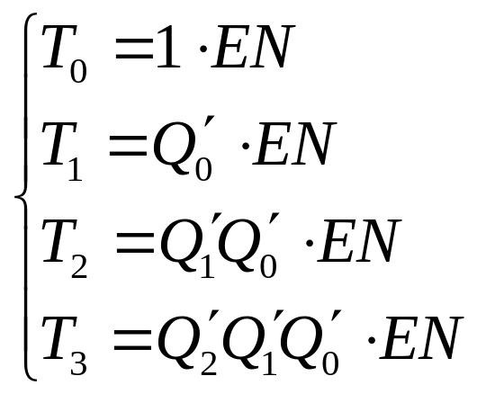
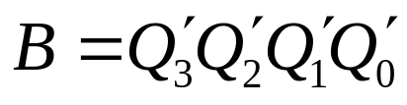
基于T触发器设计时，根据各触发器的状态转换规律也可以直接推出其驱动方程
输出方程为

Slide 75
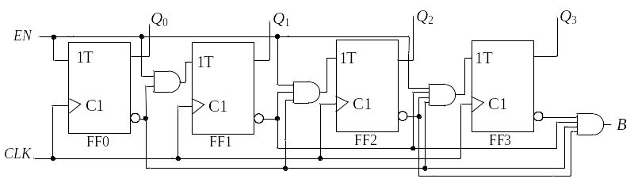
根据上述驱动方程和输出方程即可设计出如下图所示的同步四位二进制减法计数器。

Slide 76
③加/减计数器
加/减计数器分为单时钟加/减计数器和双时钟加/减计数器两类。
单时钟加/减计数器
无论做加法计数还是减法计数都使用同一个时钟，而用U′/D控制计数方式。
当U′/D=0时实现加法计数，
当U′/D=1时实现减法计数。
双时钟加/减计数器
做加法计数时，时钟脉冲从CLK_{U}加入，CLK_{D}=0；
做减法计数时，时钟脉冲从CLK_{D}加入，CLK_{U}=0。

Slide 77
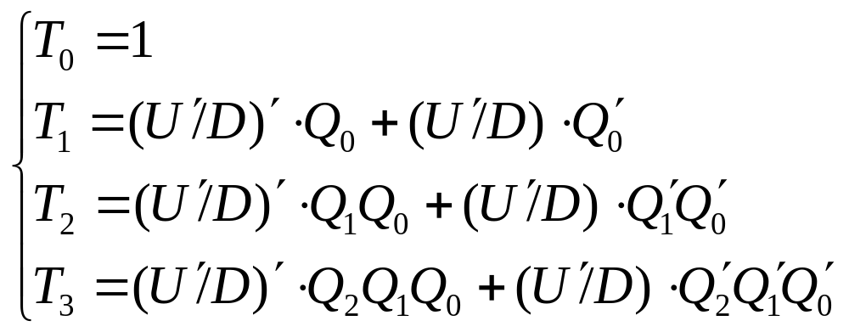
单时钟加/减计数器
将加法计数器的设计结果和减法计数器的设计结果进行综合，可以推出基于T触发器设计的单时钟加/减计数器的驱动方程为
输出方程为
按上述驱动方程和输出方程即设计出单时钟同步二进制加/减计数器。

Slide 78
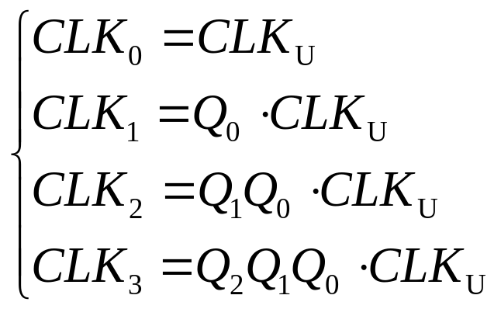
双时钟加/减计数器
二进制计数器也可以基于T ′触发器设计。基于T ′触发器设计时，由控制T 触发器的输入T 改为控制T ′触发器的时钟。
设四位二进制加法计数器的时钟为CLK_{U}，参考基于T触发器的结果，T ′触发器的时钟方程为

Slide 79
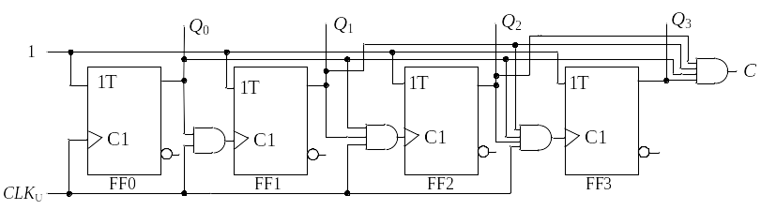
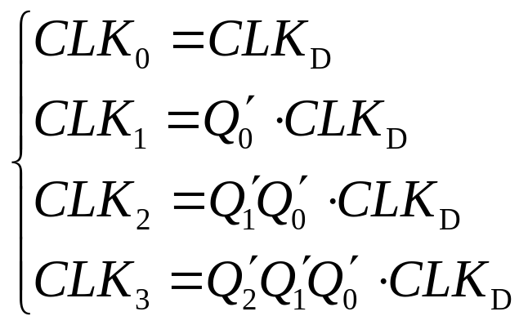
设计电路如下图所示。
按类似思路，同样可以设计出基于T ′触发器的二进制减法计数器。设四位二进制减法计数器的时钟为CLK_{D}，则T ′触发器的时钟方程为

Slide 80
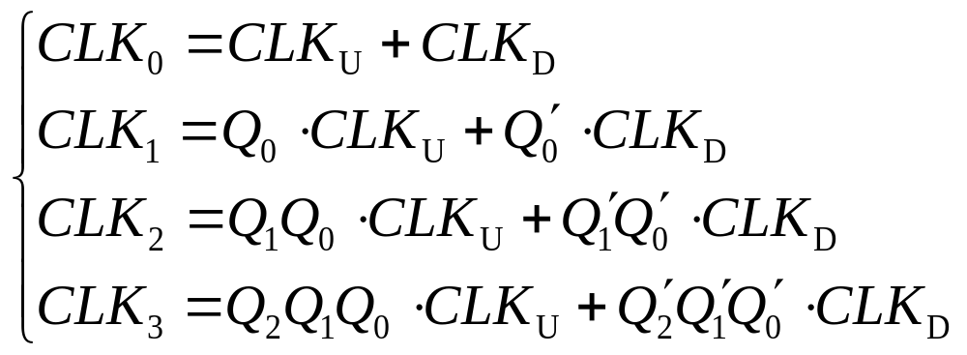
综合加法计数器和减法计数器的设计结果，可以推出双时钟四位加/减计数器的时钟方程为
输出方程为

Slide 81
常用中规模同步集成计数器
型号 | 模式 | 预置 | 清零 | 工作频率
74LS162A | 十进制 | 同步 | 同步 | 25MHz
74LS160A | 十进制 | 同步 | 异步 | 25MHz
74LS168 | 十进制可逆 | 同步 | 无 | 40MHz
74LS192 | 十进制可逆 | 异步 | 异步 | 20MHz
74LS190 | 十进制可逆 | 异步 | 无 | 20MHz
74LS163A | 4位二进制 | 同步 | 同步 | 25MHz
74LS161A | 4位二进制 | 同步 | 异步 | 25MHz
74LS561 | 4位二进制 | 同步 | 同步异步 | 30MHz
74LS193 | 4位二进制可逆 | 异步 | 异步 | 25MHz
74LS191 | 4位二进制可逆 | 异步 | 无 | 20MHz
74LS569 | 4位二进制可逆 | 同步 | 异步 | 20MHz
74ALS867 | 8位二进制 | 同步 | 同步 | 115MHz
74ALS869 | 8位二进制 | 异步 | 异步 | 115MHz

Slide 82
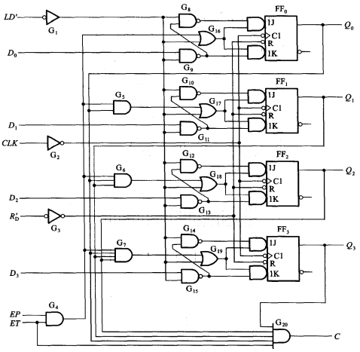
（1）74LS161四位同步二进制加法计数器
74HC161是集成同步四位二进制加法计数器，具有异步复位、同步置数、保持和计数功能，内部逻辑如右图所示。

Slide 83
（1）74LS161四位同步二进制加法计数器
引脚排列图
逻辑功能示意图
V_{CC} C Q₀ Q₁ Q₂ Q₃ ET LD ′
1 1 0 0
0 0 1 0
Q₀ Q₁ Q₂ Q₃
0 0 0 0
16 15 14 13 12 11 10 9
ET
C
74LS161
EP
74161
1 2 3 4 5 6 7 8
CLK
LD′
R_{D} ′ CLK D₀ D₁ D₂ D₃ EP 地
1 1 0 0
异步清零
Q₃ ∼ Q₀ = 0000
R_{D}′ D₀ D₁ D₂ D₃
R_{D}′ = 0
同步并行置数
R_{D}′ =1，LD′ =0，CLK↑
Q₃ ∼ Q₀ = D₃ ∼ D₀
正常计数
ET=EP=1 ，R_{D}′ =1，LD′ =1，CLK↑
Q₃ ∼ Q₀ 现态加1
计数保持
ET或EP=0 ，R_{D}′ =1，LD′ =1
Q₃ ∼ Q₀ 保持原态

Slide 84
表6-15 74HC161的功能表
输入 |  |  |  |  | 功能
CLK | R′_{D} | LD′ | EP | ET | 说明 | 解释
× | 0 | × | × | × | 异步复位 | Q₃Q₂Q₁Q₀=0000
↑ | 1 | 0 | × | × | 同步置数 | Q₃*Q₂*Q₁*Q₀*=D₃D₂D₁D₀
× | 1 | 1 | 0 | 1 | 保持 | Q*=Q | C保持
× | 1 | 1 | × | 0 |  |  | C=0
↑ | 1 | 1 | 1 | 1 | 计数 | Q*=Q+1

Slide 85
74HC163也是集成同步四位二进制加法计数器，具有同步复位、同步置数、保持和计数功能，功能表如表6-16所示。和74HC161不同的是，74HC163的复位功能是同步的。
表6-16 74HC163的功能表
输入 |  |  |  |  | 功能
CLK | CLR′ | LD′ | EP | ET | 说明 | 解释
↑ | 0 | × | × | × | 同步复位 | Q₃*Q₂*Q₁*Q₀*=0000
↑ | 1 | 0 | × | × | 同步置数 | Q₃*Q₂*Q₁*Q₀*=D₃D₂D₁D₀
× | 1 | 1 | 0 | 1 | 保持 | Q*=Q | C保持
× | 1 | 1 | × | 0 |  |  | C=0
↑ | 1 | 1 | 1 | 1 | 计数 | Q*=Q+1

Slide 86

74HC191是单时钟十六进制加/减计数器，具有异步预置数和计数控制功能，内部逻辑如右图所示。
图中的CLK_{I}为时钟脉冲输入端，LD′为异步置数控制端，S′为计数允许控制端，U′/D为计数方向控制端，CLK_{O}为串行时钟输出端。

Slide 87
(2) 74LS191 同步4位二进制可逆计数器（单时钟）
15
3
①异步预置 LD′
D₀
Q₀
1
D₁
2
10
Q₁
LD′ =0→ Q₃ Q₂ Q₁ Q₀ = D₃ D₂ D₁ D₀
D₂
6
9
Q₂
②控制计数使能端S′
D₃
7
Q₃
5
S′=0时，正常计数； S′=1时，保持。
S′
6
12
LD′
C/B
无论有无CLK_{I}，则Q₃ ~ Q₀ 状态保持不变
5
U′/D
13
14
CLK_{O}
CLK_{I}
③加减计数控制端U′/D
当S′=0且U′/D=0 ，进行加法计数（0～15）；
74LS191
当S′=0且U′/D=1 ，进行减法计数（15～0）；
④计数到最大计数状态（加到1111，减到0000）时，C/B端输出正脉冲，CLK_{O}端输出负脉冲。（其脉宽与CLK_{I}脉宽相等）

Slide 88
74HC191的功能表如表6-17所示。
表6-17 74HC191的功能表
输入 |  |  |  | 功能
CLK_{I} | S′ | LD′ | U′/D | 说明 | 解释
× | × | 0 | × | 异步置数 | Q₃Q₂Q₁Q₀=D₃D₂D₁D₀
× | 1 | 1 | × | 保持 | Q*=Q
↑ | 0 | 1 | 0 | 加法计数 | Q*=Q+1
↑ | 0 | 1 | 1 | 减法计数 | Q*=Q−1

Slide 89

(3) 74LS193同步4位二进制可逆计数器 （双时钟）
74HC193是双时钟十六进制加/减法计数器，具有异步复位和异步预置数功能。

Slide 90
74HC193的功能表如表6-18所示。
表6-18 74HC193的功能表
输入 |  |  |  | 功能
CLK_{U} | CLK_{D} | R_{D} | LD′ | 说明 | 解释
× | × | 1 | × | 异步复位 | Q₃Q₂Q₁Q₀=0000
× | × | 0 | 0 | 异步置数 | Q₃Q₂Q₁Q₀=D₃D₂D₁D₀
↑ | 1 | 0 | 1 | 加法计数 | Q*=Q+1
1 | ↑ | 0 | 1 | 减法计数 | Q*=Q−1

Slide 91
74HC160是集成同步十进制加法计数器，其管脚排列和使用方法与同步十六进制加法计数器74HC161完全相同。
74HC162是集成同步十进制计数器，其管脚排列和使用方法与同步十六进制加法计数器74HC163完全相同。
74HC190是单时钟同步十进制加/减计数器，其管脚排列和使用方法与单时钟同步十六进制加/减计数器74HC191完全相同。
74HC192是双时钟十进制加/减计数器，其管脚排列和使用方法与双时钟十六进制加/减法计数器74HC193完全相同。

Slide 92

6.5.2 异步计数器分析
异步二进制计数器内部触发器的状态翻转是从低位到高位逐位进行的。
三位二进制异步加法计数器的逻辑图如下图所示。

Slide 93
设计数器的初始状态Q₂Q₁Q₀=000，可画出其时序图如右图所示。
从波形图可以看出，计数器从状态111返回到状态000的过程中，其状态变换是111→(110)→(100)→000的顺序进行的，中间短暂经过了状态110和100，经历了3t_{pd}才稳定到状态000。

Slide 94
6.5.2 异步计数器分析
74HC290是异步二−五−十进制计数器
12
S₉₁和S₉₂为异步置9端，R₀₁和R₀₂为异步复位端。S₉₁S₉₂=1、R₀₁R₀₂=0时, 置9(Q₃Q₂Q₁Q₀= 1001)；S₉₁S₉₂=0、R₀₁R₀₂=1时, 清零(Q₃Q₂Q₁Q₀= 0000)；S₉₁S₉₂=0且R₀₁R₀₂=0时, 计数。

Slide 95
74290功能表：
R₀₁ R₀₂ S₉₁ S₉₂ CLK₀ CLK₁
Q3 Q2 Q1 Q0
1 1 0 d d d 0 0 0 0
1 1 d 0 d d 0 0 0 0
d 0 1 1 d d 1 0 0 1
0 d 1 1 d d 1 0 0 1
0 d 0 d 0 二进制计数Q0
0 五进制计数Q3Q2Q1
Q0 8421BCD码计数Q3Q2Q1Q0
d 0 d 0 Q₃ 5421BCD码计数Q0Q3Q2Q1

Slide 96

将74HC290内部的二进制计数器和五进制计数器级联即可扩展为十进制计数器，有两种扩展方案，分别如下图(a)、(b)所示。

Slide 97
6.5.3 其他进制计数器的改接
二进制计数器和十进制计数器是常用的计数器，有商品化的器件出售。若需要其它进制计数器，一般需要用二进制或十进制计数器改接得到。
1. 计数器容量的扩展
当单片计数器的容量不能满足设计要求时，就需要用多片计数器级联以扩展计数容量。一般地，N进制计数器和M进制计数器级联可以扩展成N×M进制计数器。
计数器容量的扩展有并行进位和串行进位两种方式。

Slide 98
并行进位方式：指把各片计数器的时钟连接到一起作为外部时钟输入端，使各级计数器同步计数，同时低位计数器的进位输出控制高位计数器的计数使能端。只有当低位计数器进位输出有效时，高位计数器才能正常计数。
100进制计数器

Slide 99
串行进位方式:指低位计数器的进位输出作为高位计数器的时钟信号，计数器计数使能端始终有效，只有当低位计数器进位输出有效，能提供高位计数器所需时钟信号时，高位计数器才能工作。
100进制计数器

Slide 100
2. 其它进制计数器的改接方法
假设已经有N进制计数器，需要M进制计数器时，分两种情况讨论。
(1) N>M
在N进制计数器的计数循环中，只要设法跳过N−M个状态，就可以得到M进制计数器。
跳过N−M个状态有两种方法：复位法和置数法。
① 复位法
设N进制计数器的N个状态分别用S₀、S₁、…、S_{N-1}表示。复位法的思路是：从全0状态S₀开始计数，计满M个状态后，利用复位功能使计数器返回到S₀实现M进制。

Slide 101

复位法有异步复位和同步复位两种方法，如下图所示。
产生异步复位信号的状态
产生同步复位信号的状态

Slide 102

【例6-8】将十进制计数器74HC160接成六进制计数器。
解：74HC160具有异步复位和同步置数功能
复位法：
①160是异步清零，其反馈码S_{M}= S₆ = 0110
②反馈清0函数R′_{D} =(Q₂ Q₁)′

Slide 103

【例】将十进制计数器74HC162接成六进制计数器。
解：74HC162具有同步复位和同步置数功能
复位法：
①162是同步清零，其反馈码S_{M-1}= S₅ = 0101
②反馈清0函数R′_{D} =(Q₂ Q₀)′

Slide 104

【例】利用复位法将74HC290接成六进制计数器。
解：74HC290具有异步复位和异步置九功能
复位法：
①290是异步清零，其反馈码S_{M}= S₆ = 0110
②反馈清0函数R₀₁=R₀₂=???

Slide 105
② 置数法
置数法是利用计数器的置数功能，当计数达到某个状态时强制置为另一个状态以跳过多余的状态，有置0、置最小值和置最大值三种方法。
∗置0法：
异步置数：计数器从全0状态S₀开始计数，在状态到达S_{M}时使置数功能有效，将预先设置好的数据“全0”立即置入计数器，使状态返回S₀；
同步置数：在状态到达S_{M-1}使置数功能有效，当下次时钟脉冲有效沿到来时将预先设置好的数据“全0”置入计数器，使状态返回S₀。

Slide 106

【例6-8】将十进制计数器74HC160接成六进制计数器。
解：74HC160具有异步复位和同步置数功能
置数法：
① 74160是同步置数， 设预置数S₀=0000，
其反馈码S_{K－1} = S₆₋₁ = 0101
②反馈预置函数LD′ =(Q₂ Q₀)′

Slide 107
通过置数法进行改接时，也可以从任一状态S_{i}开始，计满M个状态后触发置数功能有效使状态返回S_{i}，然后循环上述过程。
S0
S
S0
S0
S0
S
S0
S0
S₀
S₁
S_{i}
S_{i+1}
S₀
S₁
S_{i}
S_{i+1}
_{有效状态}
_{有效状态}
S0
S0
S0
S0
S0
S0
S0
S0
S_{N-1}
S_{N-2}
S_{k}
S_{k-1}
S_{N-1}
S_{N-2}
S_{k}
S_{k-1}
产生异步置数信号的状态 ，为无效状态
产生同步置数信号的状态，为有效状态

Slide 108
同步置数时
∗置最小值方法的思路是：选取M个有效状态为S_{N−M}~S_{N−1}，当计数器达到最后一个状态S_{N−1}时触发同步置数功能有效，在下次时钟脉冲到来时将状态置为S_{N−M}。
∗置最大值方法的思路是：选取M个循环状态为S₀~S_{M−2}和S_{N−1}，当计数器状态达到S_{M-2}时触发同步置数功能有效，在下次时钟脉冲到来时将状态置为S_{N-1}。

Slide 109

用置最小值法改接时，有效状态选为0100~1001。每当计数器的状态达到1001时使置数功能LD′有效，在下次时钟脉冲上升沿到来时将状态置为0100，
① 74160是同步置数， 设预置数S_{i} =0100，
其反馈码S_{K-1} = S₉ = 1001
②反馈预置函数LD′ = C′ 或 (Q₃ Q₀)′
③ 画连线图及状态图

Slide 110
74160构成6进制计数器的状态图
0011
0100
0101
0110
0010
0111
0001
0000
1001
1000

Slide 111

用置最大值法改接时，有效状态选为0000~0100和1001。每当计数器的状态达到0100时使置数功能LD′有效，在下一次时钟脉冲的上升沿到来时将状态置为1001
① 74160是同步置数， 设预置数S_{i} =1001，
其反馈码S_{K}= S₄ = 0100
②反馈预置函数LD′ = Q₂′

Slide 112
74160构成6进制计数器的状态图
1001
0000
0001
0010
1000
0011
0111
0110
0101
0100

Slide 113
从上面的例子可知，改变计数器容量预置数法较清零法更加灵活，能够根据需要截取计数状态，既可以在置入相同数据的情况下，选择不同的置数状态实现，也可以在相同的置数状态下，通过置入不同的数据来实现。

Slide 114
(2) N<M
∗整体法：先将i片N进制计数器级联扩展成N^{i}进制计数器，使N^{i−1}<M<N^{i}，然后再在N^{i}进制计数器的计数循环中，跳过N^{i}-M个多余的状态改接成M进制，这种方法称为整体复位法或整体置数法。
∗分解法：将M分解为若干个小于或等于N的因数的乘积，即M=N₁×...×N_{i}，然后分别设计出N₁、...、N_{i}进制计数器，最后通过串行进位或并行进位方式级联实现M进制。

Slide 115

【例6-9】用两片74HC160计数器接成60进制计数器。
解1：整体置数法
采用整体置数法时，先将两片74HC160扩展成100进制计数器，然后再将100进制改接成60进制。若选取100进制计数器的状态循环为00~59。

Slide 116
【例6-9】用两片74HC160计数器接成60进制计数器。
解2：分解法
并行进位方式
串行进位方式

Slide 117
【例6-10】设计一个可控进制的计数器，当控制变量M=0时实现5进制，M=1时实现15进制。
解：由于最大为15进制，所以需要用16进制计数器进行改接。
若采用置最小值法，5进制计数的状态循环选为1011~1111，15进制计数器的状态循环选为0001~1111，则应在状态1111时触发置数功能LD′有效，实现五进制时将数D₃D₂D₁D₀置为1011、实现15进制时数置为0001。应取D₃D₂D₁D₀= M′0M′1。设计方案如下图所示。

Slide 118

若用置0法实现时，选取5进制计数器的状态循环为“0000~0100”，15进制计数器的状态循环为“0000~1110”，应分别在状态0100和1110时触发其置数功能，因此取LD′=(M′Q₂+MQ₃Q₂Q₁)′、D₃D₂D₁D₀=0000。实现的电路比置最小值的方法复杂一些。

Slide 119
若用置0法实现时，选取5进制计数器的状态循环为“0000~0100”，15进制计数器的状态循环为“0000~1110”，应分别在状态0100和1110时触发其置数功能，因此取LD′=(M′Q₂+MQ₃Q₂Q₁)′、D₃D₂D₁D₀=0000。实现的电路比置最小值的方法复杂一些。

Slide 120
6.5.4 移位寄存器型计数器
1. 环形计数器
将四位移位寄存器首尾相接即可构成四位环形计数器(Ring Counter)，如下图所示。
根据移位寄存器的工作特点，可画出环形计数器完整的状态转换图如下图所示。

Slide 121

若选取0001→0010→0100→1000→0001为有效循环，则其余循环为无效循环。因此，上述环形计数器不具有自启动功能。
为了环形计数器具有自启动功能，就需要修改逻辑设计。为了保持移位寄存器型计数器的结构特点，只能修改一个驱动方程D₀=Q₃。重设D₀=F(Q₃,Q₂,Q₁,Q₀)，则Q₀*=F(Q₃,Q₂,Q₁,Q₀)，然后根据自启动的需要重新定义Q₀*。为了使电路结构尽量简单，修改后Q₀*的卡诺图如下图所示。

Slide 122


根据Q₀*的卡诺图可以画出新的状态转换图如下图所示。
从状态转换图可以看到，修改后的四位环形计数器能够自启动。根据Q₀*的卡诺图得到Q₀*的表达式为

Slide 123

故驱动方程为
按上式驱动方程设计得到如下图所示的能够自启动的环形计数器。

Slide 124
环形计数器
优点：结构简单，状态编码为一位热码编码方式，简化了状态译码电路的设计；
缺点：状态利用率很低，由n位移位寄存器构成的环形计数器只有n个有效状态。

Slide 125
2. 扭环形计数器
将四位移位寄存器的输出Q₃′作为触发器FF₀的输入，即D₀=Q₃′，即可构成扭环形计数器(Twisted-ring Counter)，如下图所示。

Slide 126

扭环形计数器的状态转换图如下图所示，仍然存在无效循环，所以上述扭环形计数器也不具有自启动功能。
和环形计数器一样，可以通过修改逻辑设计使扭环形计数器具有自启动功能。重设D₀=F(Q₃,Q₂,Q₁,Q₀)，则Q₀*=F(Q₃,Q₂,Q₁,Q₀)，然后根据自启动的需要重新定义Q₀*。

Slide 127



为了使电路结构尽量简单，修改后Q₀*的卡诺图如右图所示（Q₀*的卡诺图不唯一）。
根据Q₀*的卡诺图可以画出新的状态转换图如下图所示。可以看到，修改后的四位环形计数器能够自启动。
根据Q₀*的卡诺图得到Q₀*的表达式为

Slide 128

故驱动方程为
按上式驱动方程重新设计即可得到下图所示的能够自启动的四位扭环形计数器。

Slide 129
扭环形计数器
特点：进行状态转换时只有一位发生变化，所以不会产生竞争−冒险，因此可靠性很高。
另外，与环形计数器相比，扭环形计数器共有2n个有效状态，状态利用率有所提高。

Slide 130

6.6 两种时序单元电路
6.6.1 顺序脉冲发生器
顺序脉冲发生器就是能够产生一组在时间上有一定先后顺序的脉冲信号的时序电路。
环形计数器本身就是顺序脉冲发生器，例如下图所示的四位环形计数器，当CLK端不断输入系列脉冲时，Q₀~Q₃端将依次输出正脉冲，并不断循环。

Slide 131

顺序脉冲发生器的典型结构是由计数器和译码器构成的。下图是用十六进制计数器（做八进制用）和3线−8线译码器构成的8节拍顺序脉冲发生器。

Slide 132

其输出波形如下图所示。
一般地，若要产生n节拍的顺序脉冲，需要用n进制计数器和能够输出n个高、低电平信号的译码器构成。

Slide 133
6.6.2 序列信号产生器
序列信号产生器是用来产生串行数字序列信号的时序电路。
序列信号产生器通常有三种实现形式：
(1) 由计数器和数据选择器构成；
(2) 利用顺序脉冲合成；
(3) 反馈移位型。
序列信号产生器的典型结构是由计数器和数据选择器构成，用计数器的状态作为数据选择器的地址，从多路数据选择器中依次循环选择其中一个输出而产生序列信号。

Slide 134
8位序列信号产生器电路如下图所示。
一般地，n位序列信号产生器由n进制计数器和n选一数据选择器构成。有时为了简化电路设计，也可以采用小于n选一的数据选择器。

Slide 135

【例6-11】 设计能够产生“1101000101”序列信号的时序电路。
解：因序列信号长度M=10，所以选择十进制计数器。序列信号Y与计数器的输出状态之间的关系如表6-21所示。
表6-21 序列信号Y的真值表
Q₃ | Q₂ | Q₁ | Q₀ | Y
0 | 0 | 0 | 0 | 1
0 | 0 | 0 | 1 | 1
0 | 0 | 1 | 0 | 0
0 | 0 | 1 | 1 | 1
0 | 1 | 0 | 0 | 0
0 | 1 | 0 | 1 | 0
0 | 1 | 1 | 0 | 0
0 | 1 | 1 | 1 | 1
1 | 0 | 0 | 0 | 0
1 | 0 | 0 | 1 | 1
由真值表可得Y的函数表达式为

Slide 136


若用8选一数据选择器产生序列信号，取地址码A₂A₁A₀=Q₂Q₁Q₀时，将函数表达式变换为
因此，8路数据分别取D₀=D₃=D₇=Q₃′、D₁=1、D₂=D₄=D₅=D₆=0，故总体设计电路如右图所示。

Slide 137


序列信号还可以通过顺序脉冲合成。
【例6-12】用顺序脉冲发生器设计能够产生“11010001”序列信号的电路。
解：因序列信号长度M=8，所以选用74HC161和74HC138产生8节拍的顺序负脉冲P₀′~P₇′。
根据要求序列信号11010001，得出Y的表达式为
设计电路如右图所示。

Slide 138
习 题
6.3
6.4
6.8
6.11
6.12
6.16
6.17

